Slide 1
Тема урока:
Что и когда едят и пьют люди.

Slide 2
Сегодня на уроке:
- вы будете читать текст;
- расскажете, когда вы завтракаете, обедаете, ужинаете;
- сможете найти глаголы в тексте и поставить к ним вопросы;
- закрепите свои знания о глаголах будущего времени;
- составите предложения и рецепт фруктового салата;
- определите жанр текста.

Slide 3
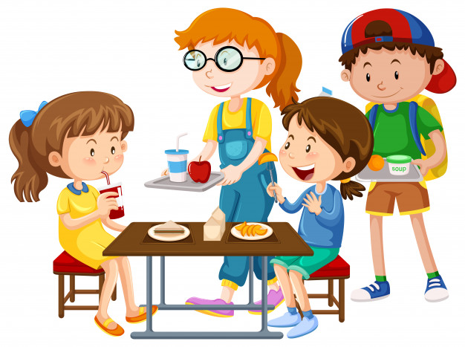
Рассмотрите картинки и прочитайте вместе с учителем.
Текстовое описание
1731
Все люди едят и пьют каждый день.

Slide 4
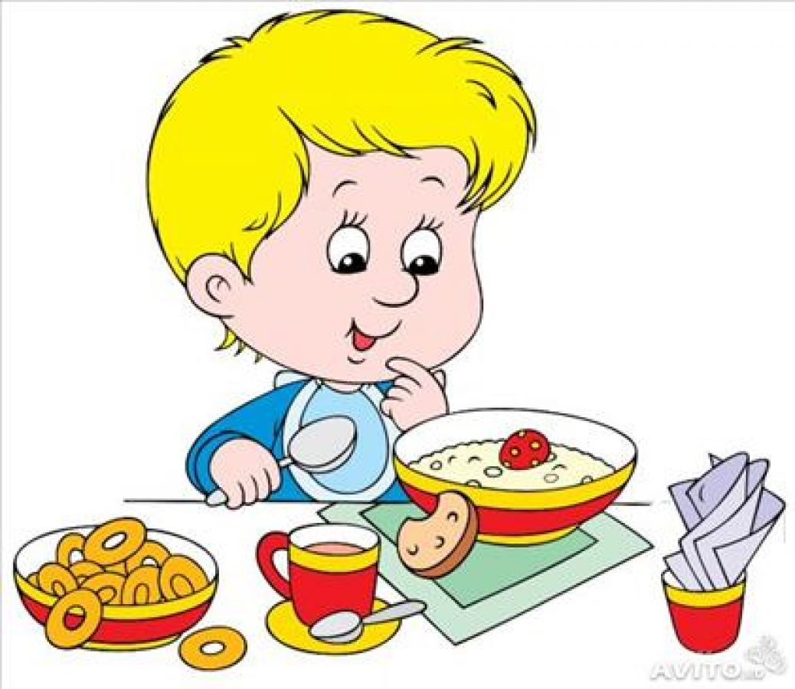
Утром люди завтракают.
Они едят кашу, булочки, бутерброды.
Пьют чай, молоко, кофе.

Slide 5
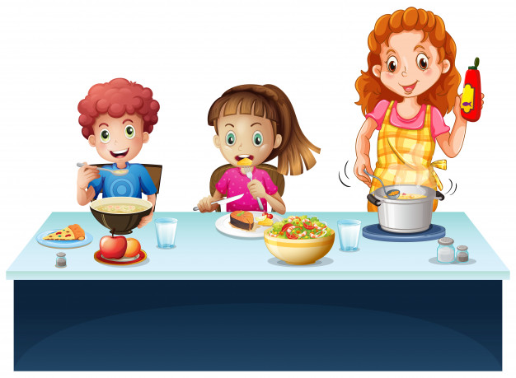
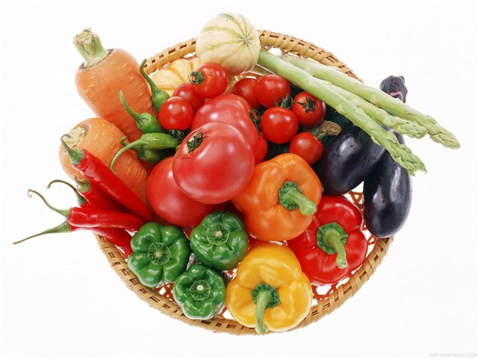
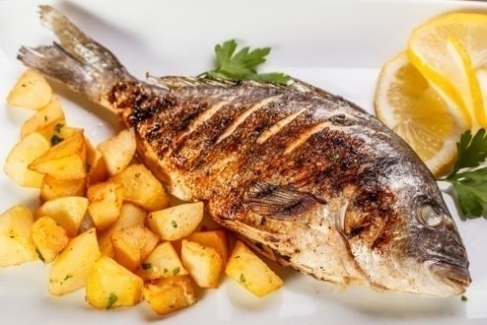
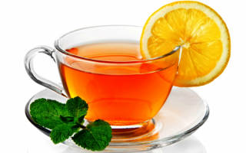
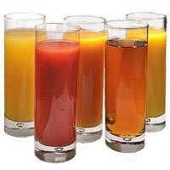
Едят рыбу,
мясо, овощи.
Днём люди обедают. Они едят суп.
После обеда люди пьют чай, сок, воду.

Slide 6
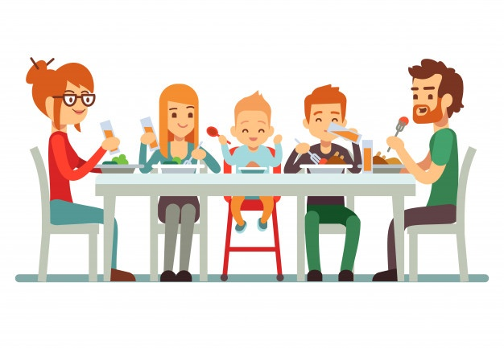
1465
Текстовое описание
Необходимое текстовое описание и сведения касающиеся урока.
1731
Необходимое текстовое описание и сведения касающиеся урока.
Вечером люди ужинают.
Они едят кашу, салат, пьют кефир, молоко.

Slide 7
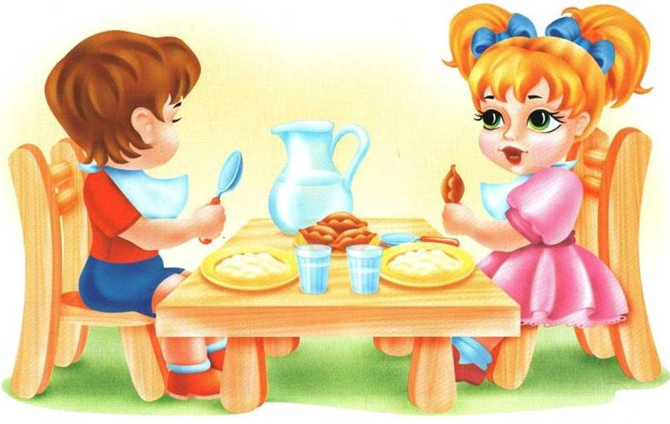
«Приятного аппетита!» - так говорят в начале еды.
Когда ты завтракаешь, обедаешь, ужинаешь?

Slide 8
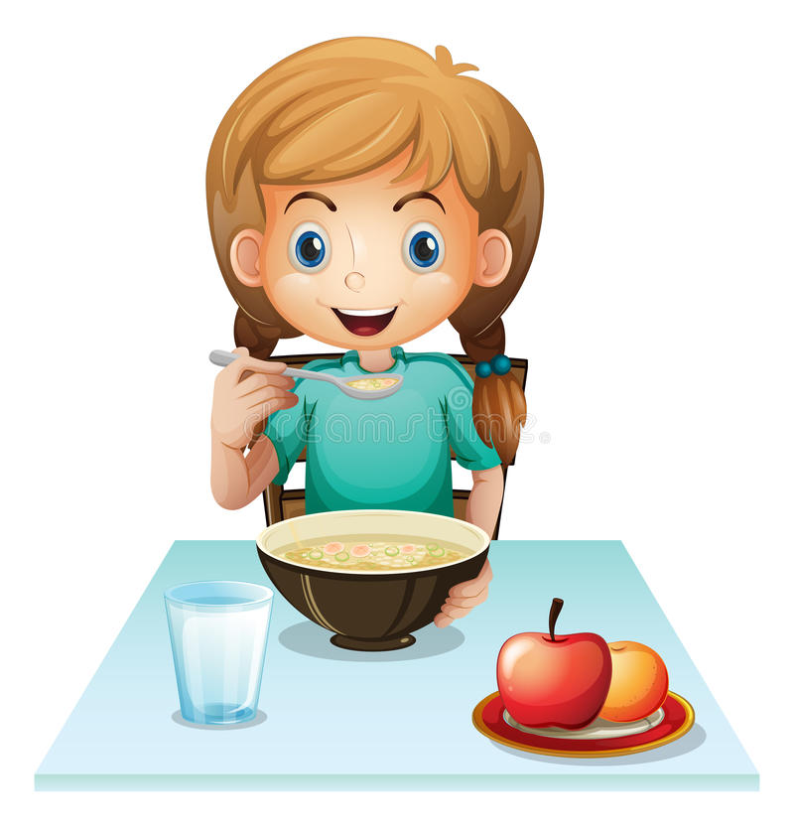
Когда ты завтракаешь, обедаешь, ужинаешь?
Меня зовут Алина.
Я учусь с первой смены, поэтому
завтракаю в 7.30. утра.
Обедаю в 13.30. после школы.
А ужинаю в 7 часов вечера
вместе со всей семьёй.

Slide 9

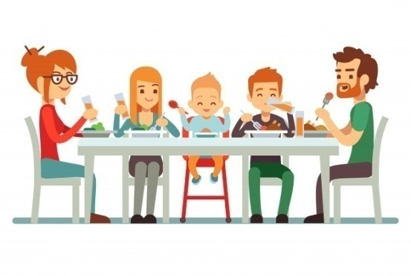
Утром люди завтракают.
Они едят кашу, булочки, бутерброды.
Пьют чай, молоко, кофе.
Днём люди обедают.
Они едят суп, рыбу, мясо, овощи.
Найди в тексте
5 глаголов
настоящего
времени.
После обеда люди
пьют чай, сок, воду.
Вечером люди ужинают.
Они едят кашу, салат, пьют кефир, молоко.

Slide 10
Вопрос | Настоящее время
Что делают? | Завтракают
 | Обедают
 | Ужинают
 | Едят
 | Пьют
Измени глаголы на будущее время.

Slide 11
Вопросы | Будущее время
Что будут делать? | Будут завтракать, позавтракают
Что сделают? | Будут обедать, пообедают
 | Будут ужинать, поужинают.
 | Будут есть, поедят
 | Будут пить, попьют
Глаголы будущего времени показывают, что действие будет происходить после момента речи, и отвечают на вопросы: что сделает? что будет делать? (нарисует, будет рисовать.)

Slide 12
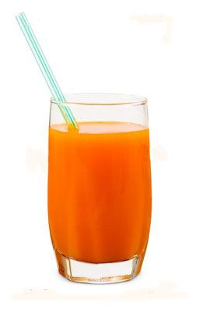
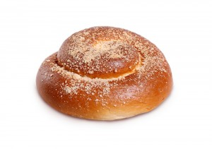
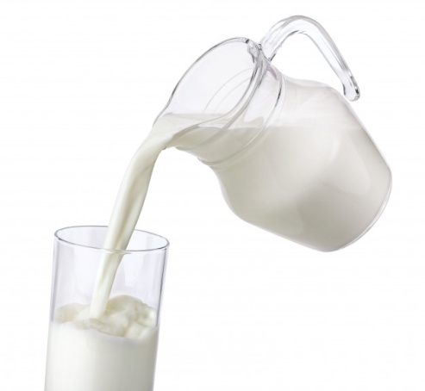
Правильно составьте предложения.
Этот булка полезный.
Эта молоко вкусная.
Это сок холодное.
Эта булка вкусная.
Этот сок полезный.
Это молоко
холодное.

Slide 13
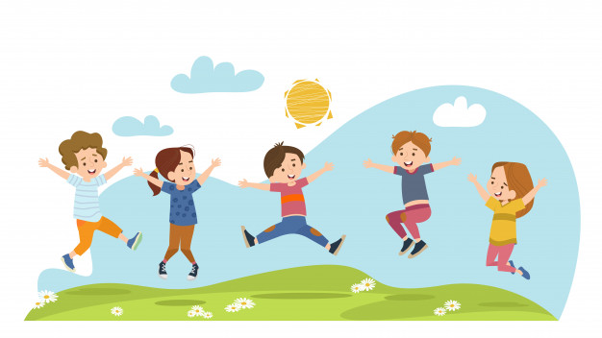
Послушайте. Определите жанр текста.
Человеку нужен завтрак,
Чтобы встать и чтобы сесть,
Чтобы прыгать, кувыркаться,
Чтоб расти и развиваться,
И при этом не болеть –
Нужно завтракать уметь!
СТИХОТВОРЕНИЕ.
Какие слова-действия говорят о том, для чего человеку нужен завтрак?

Slide 14
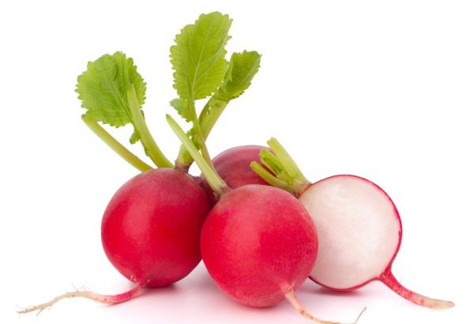
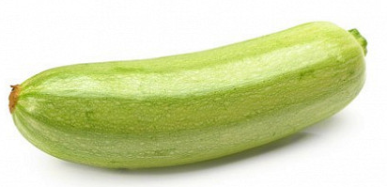
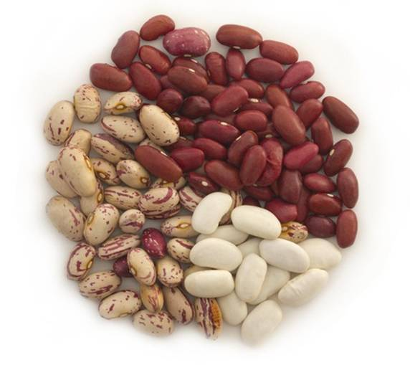
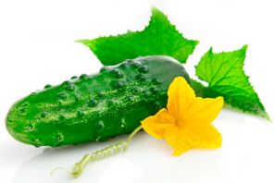
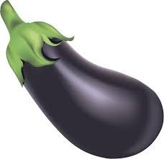

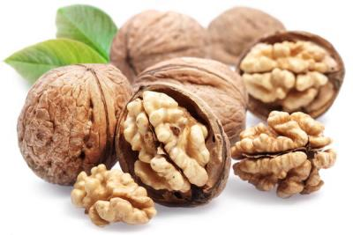
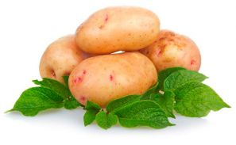
Ответьте правильно на вопросы, запишите существительные.
Что едят только сырым? Что едят только варёным?
ОГУРЕЦ
КАБАЧОК
РЕДИС
ФАСОЛЬ
БАКЛАЖАН
ЛИМОН
ОРЕХИ
КАРТОФЕЛЬ

Slide 15
Проверьте себя.
Что едят только сырым?
ОГУРЕЦ
РЕДИС
ОРЕХИ
ЛИМОН

Slide 16
Проверьте себя.
Что едят только варёным?
КАБАЧОК
БАКЛАЖАН
ФАСОЛЬ
КАРТОФЕЛЬ

Slide 17
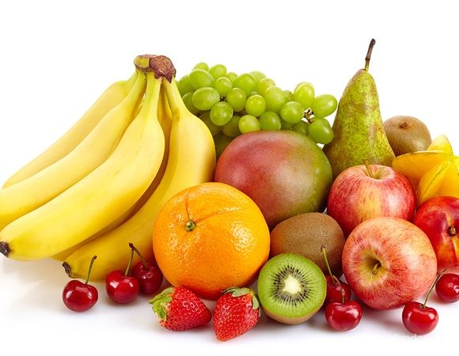
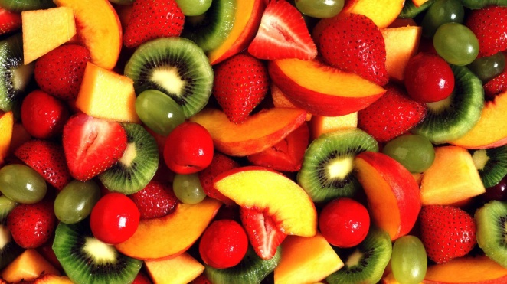
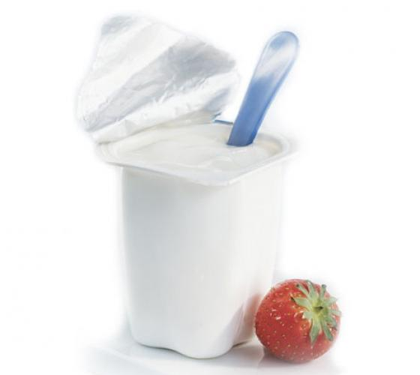
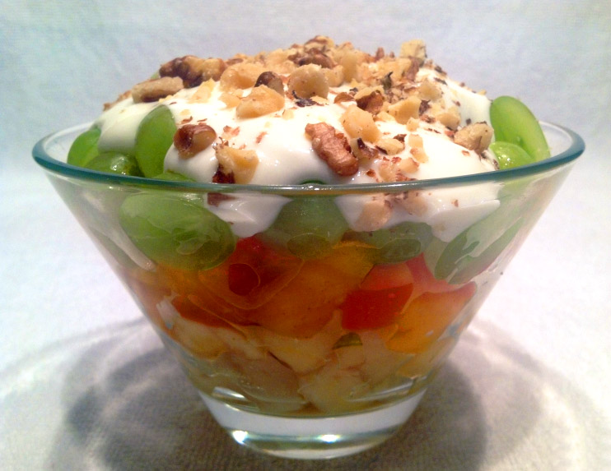
Составьте по картинкам рецепт фруктового салата и запишите.

Slide 18
Рецепт фруктового салата.
1 банан.
1 киви
3 дольки апельсина
1 яблоко
5 штук винограда.
Все помыть, нарезать, уложить в вазу,
залить клубничным йогуртом, посыпать орехами.
Фруктовый салат готов.

Slide 19
Итог урока:
Текстовое описание
- вы читали текст;
- рассказывали, когда вы завтракаете, обедаете, ужинаете;
- смогли найти глаголы в тексте и поставить к ним вопросы;
- закрепили свои знания о глаголах будущего времени;
- составили правильно предложения; рецепт фруктового салата;
- определили жанр текста.
1991
2020

